Slide 1

PANDUAN PRAKTIK KLINIS
OSTEOPOROSIS:
TATALAKSANA DAN PENCEGAHAN FRAKTUR
Panduan praktis untuk dokter umum dan perawat
Diadaptasi dari Clinical Practice Guideline for Management of
Osteoporosis and Fracture Prevention in Canada: 2023 Update (CMAJ)
Notes:
Sesi ini fokus pada apa yang dikerjakan di poli: siapa yang diskrining, kapan mulai obat, obat apa, berapa lama, dan apa yang dipantau. Bukan telaah jurnal.

Slide 2
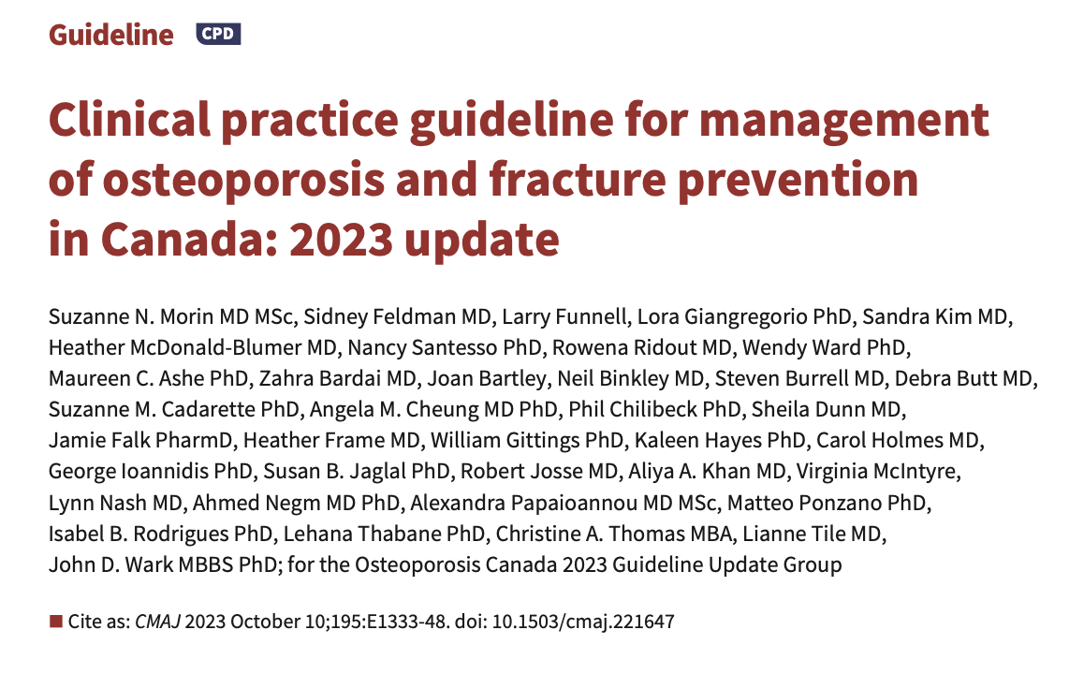
Notes:
Sampaikan alur sesi. Tekankan batas populasi supaya peserta tidak menerapkan ambang ini pada pasien dengan glukokortikoid dosis tinggi atau keganasan.

Slide 3





Topik Diskusi Hari Ini
01
02
03
04
Siapa yang
perlu dinilai
Menentukan
risiko fraktur
Kapan mulai
obat
Durasi dan
pemantauan
Semua ambang di sesi ini berlaku untuk osteoporosis primer pada pasien usia 50 tahun ke atas yang tinggal di komunitas. Osteoporosis sekunder dan penghuni panti jompo butuh pendekatan tersendiri.
Morin SN, Feldman S, Funnell L, dkk. Clinical practice guideline for management of osteoporosis and fracture prevention in Canada: 2023 update. CMAJ. 2023;195(39):E1333-48.
Notes:
Sampaikan alur sesi. Tekankan batas populasi supaya peserta tidak menerapkan ambang ini pada pasien dengan glukokortikoid dosis tinggi atau keganasan.

Slide 4



Langkah 1 · Nilai semua pasien usia 50 tahun ke atas
Cukup anamnesis dan pemeriksaan fisik sederhana, tanpa alat khusus
Tanyakan dan catat
Ukur: identifikasi fraktur vertebra
Pernah patah tulang setelah usia 40 tahun
Tinggi badan
Turun lebih dari 2 cm dari pengukuran sebelumnya, atau lebih dari 6 cm dari tinggi masa muda
Steroid oral lebih dari 3 bulan
Jarak iga ke panggul
Jatuh 2 kali atau lebih dalam setahun
Dua jari atau kurang di garis midaksila
Orang tua pernah patah tulang panggul
Jarak oksiput ke dinding
Indeks massa tubuh kurang dari 20 kg/m²
Lebih dari 5 cm saat berdiri menempel dinding
Merokok aktif atau alkohol berlebihan
Dua pertiga fraktur vertebra tidak menimbulkan nyeri dan hanya ketahuan dari pengukuran.
Morin SN, Feldman S, Funnell L, dkk. Clinical practice guideline for management of osteoporosis and fracture prevention in Canada: 2023 update. CMAJ. 2023;195(39):E1333-48.
Notes:
Perawat dapat mengerjakan seluruh isi slide ini saat triase: timbang, ukur tinggi badan, dan tanyakan enam faktor risiko.

Slide 5
Langkah 2 · Siapa yang perlu dirujuk untuk pemeriksaan BMD
50 - 64
65 - 69
70+
TAHUN
TAHUN
TAHUN
Bila pernah fraktur fragilitas (akibat trauma ringan)
ATAU ada 2 faktor risiko atau lebih
Bila ada 1 faktor risiko
atau lebih
Semua pasien
tanpa syarat tambahan
Morin SN, Feldman S, Funnell L, dkk. Clinical practice guideline for management of osteoporosis and fracture prevention in Canada: 2023 update. CMAJ. 2023;195(39):E1333-48.

Slide 6
Langkah 3 · Hitung risiko dan baca T-skor
Keputusan terapi memakai risiko absolut 10 tahun, bukan T-skor sendirian
Membaca T-skor
Alat hitung risiko
-1 atau lebih
Normal
FRAX
Pilihan utama. Masukkan usia, jenis kelamin, IMT, faktor risiko, dan T-skor femoral neck.
-1 sampai -2,5
Osteopenia
CAROC
-2,5 atau kurang
Osteoporosis
Alternatif bila FRAX tidak tersedia. Berbasis usia, jenis kelamin, dan T-skor.
Hati-hati. Kedua alat dapat meremehkan risiko pada pasien yang baru saja mengalami fraktur. Beri bobot lebih pada fraktur dalam 2 tahun terakhir.
Osteopenia bukan alasan otomatis memberi obat. T-skor normal tidak menyingkirkan risiko tinggi bila sudah ada fraktur.
Morin SN, Feldman S, Funnell L, dkk. Clinical practice guideline for management of osteoporosis and fracture prevention in Canada: 2023 update. CMAJ. 2023;195(39):E1333-48.
World Health Organization. Assessment of osteoporosis at the primary health care level. Geneva: WHO; 2007.

Slide 7
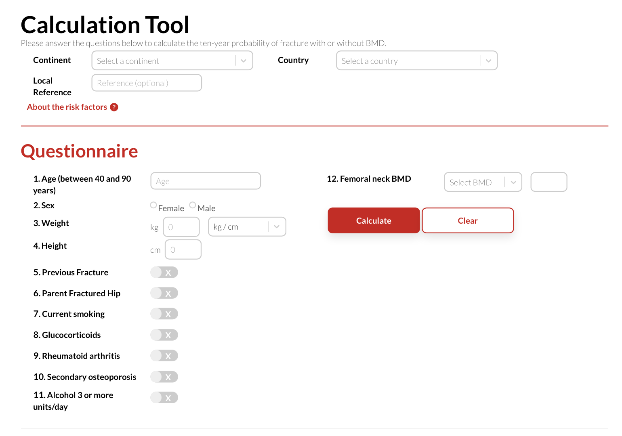
FRAX

Slide 8
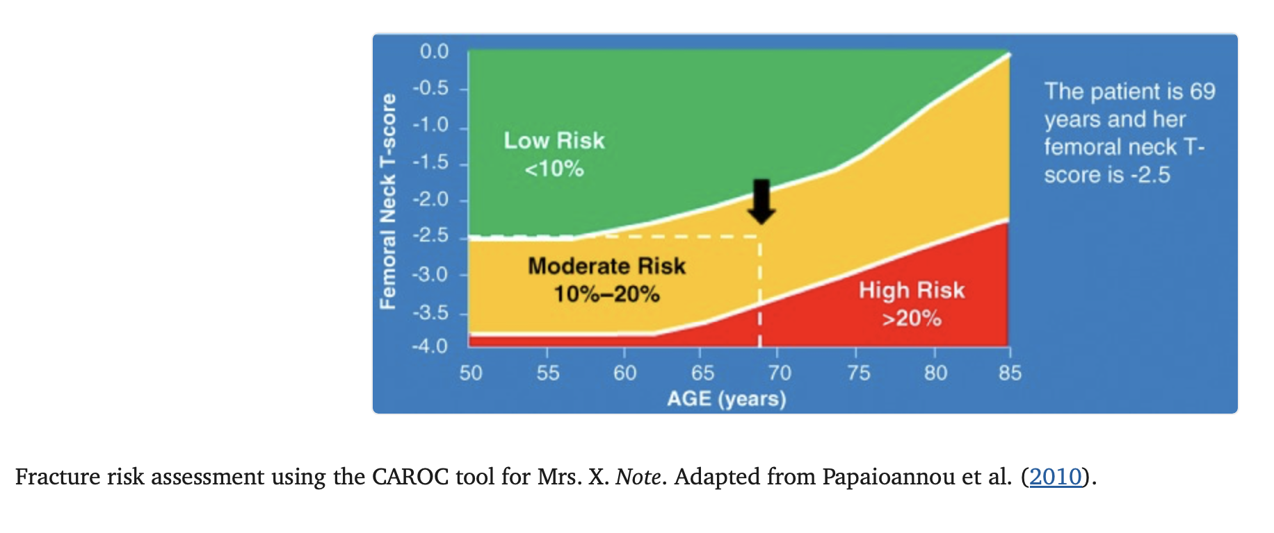
CAROC

Slide 9
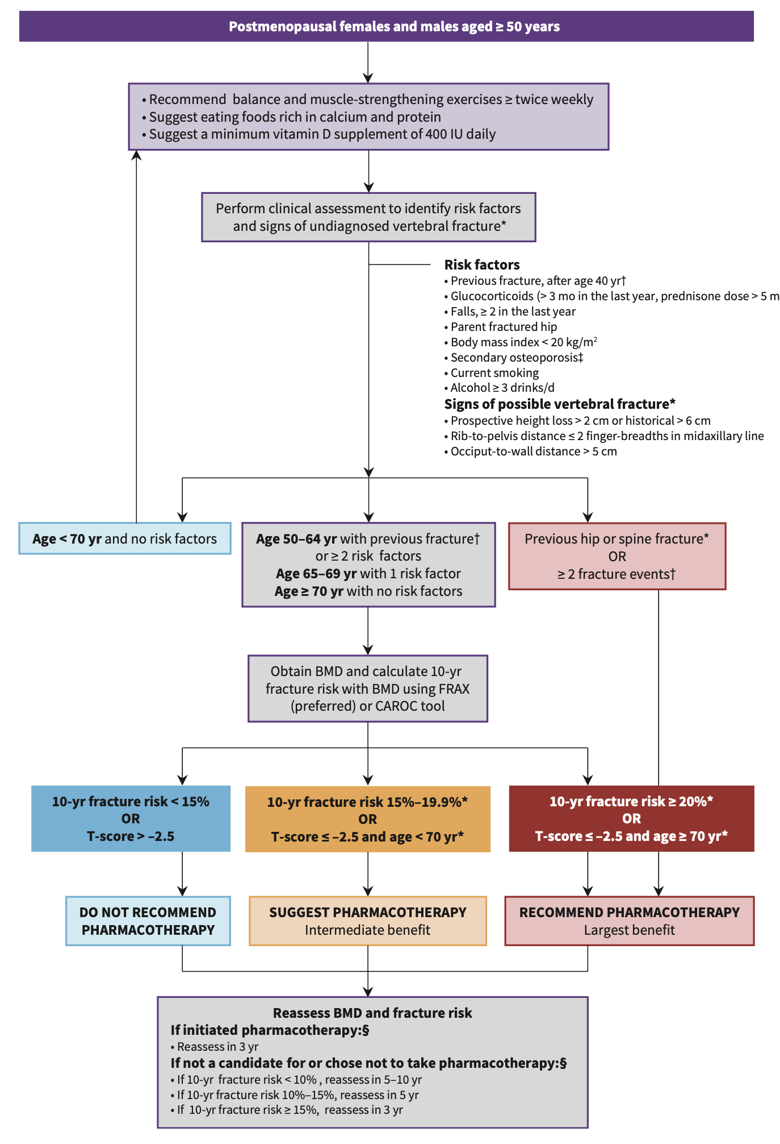
Penanganan Kesehatan Tulang pada Perempuan Menopause dan Laki-laki Usia di atas 50 Tahun
Morin SN, Feldman S, Funnell L, dkk. Clinical practice guideline for management of osteoporosis and fracture prevention in Canada: 2023 update. CMAJ. 2023;195(39):E1333-48.
Notes:
Ambang 20 persen dipilih karena strategi ini mencegah paling banyak fraktur sambil membatasi terapi berlebih.

Slide 10

Kapan mulai obat
Tiga kelompok keputusan, dibaca dari kiri ke kanan
BELUM PERLU OBAT
PERTIMBANGKAN
MULAI OBAT
Risiko 10 tahun di bawah 15%
ATAU T-skor lebih dari -2,5
Risiko 10 tahun 15 sampai 19,9%
ATAU usia di bawah 70 tahun dengan T-skor -2,5 atau kurang
Fraktur panggul atau vertebra
ATAU 2 fraktur osteoporosis
ATAU risiko 10 tahun 20% atau lebih
ATAU usia 70 th ke atas dengan T-skor -2,5 atau kurang
Lanjutkan latihan, kalsium dari makanan, dan vitamin D. Ulang DXA dalam 3 sampai 10 tahun sesuai tingkat risiko.
Diskusikan untung rugi bersama pasien. Beri bobot lebih besar bila ada fraktur dalam 2 tahun terakhir.
Manfaat absolut terbesar. Mulai bisfosfonat kecuali ada kontraindikasi.
Morin SN, Feldman S, Funnell L, dkk. Clinical practice guideline for management of osteoporosis and fracture prevention in Canada: 2023 update. CMAJ. 2023;195(39):E1333-48.
Notes:
Ambang 20 persen dipilih karena strategi ini mencegah paling banyak fraktur sambil membatasi terapi berlebih.

Slide 11
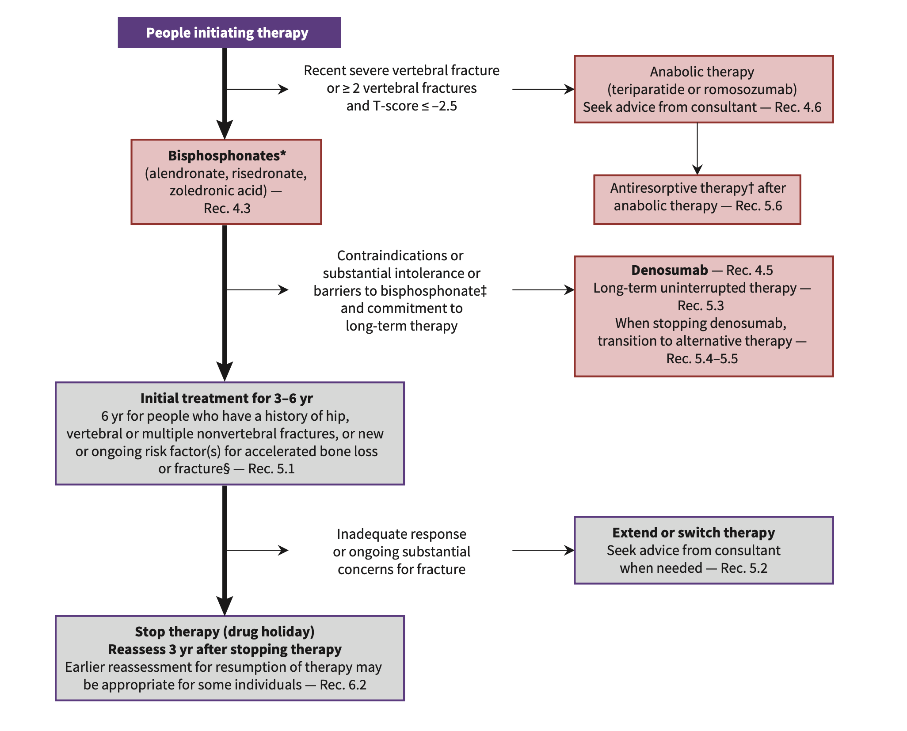
Algoritma inisiasi pengobatan
Morin SN, Feldman S, Funnell L, dkk. Clinical practice guideline for management of osteoporosis and fracture prevention in Canada: 2023 update. CMAJ. 2023;195(39):E1333-48.
Notes:
Ambang 20 persen dipilih karena strategi ini mencegah paling banyak fraktur sambil membatasi terapi berlebih.

Slide 12
Manfaat pemberian Biphosponate terhadap Pencegahan Fraktur
Relative risk reduction setelah 3 tahun pengobatan
50%
Fraktur vertebra
30%
Fraktur Panggul
20%
Fraktur non-vertebral
Morin SN, Feldman S, Funnell L, dkk. Clinical practice guideline for management of osteoporosis and fracture prevention in Canada: 2023 update. CMAJ. 2023;195(39):E1333-48.
Notes:
Ambang 20 persen dipilih karena strategi ini mencegah paling banyak fraktur sambil membatasi terapi berlebih.

Slide 13
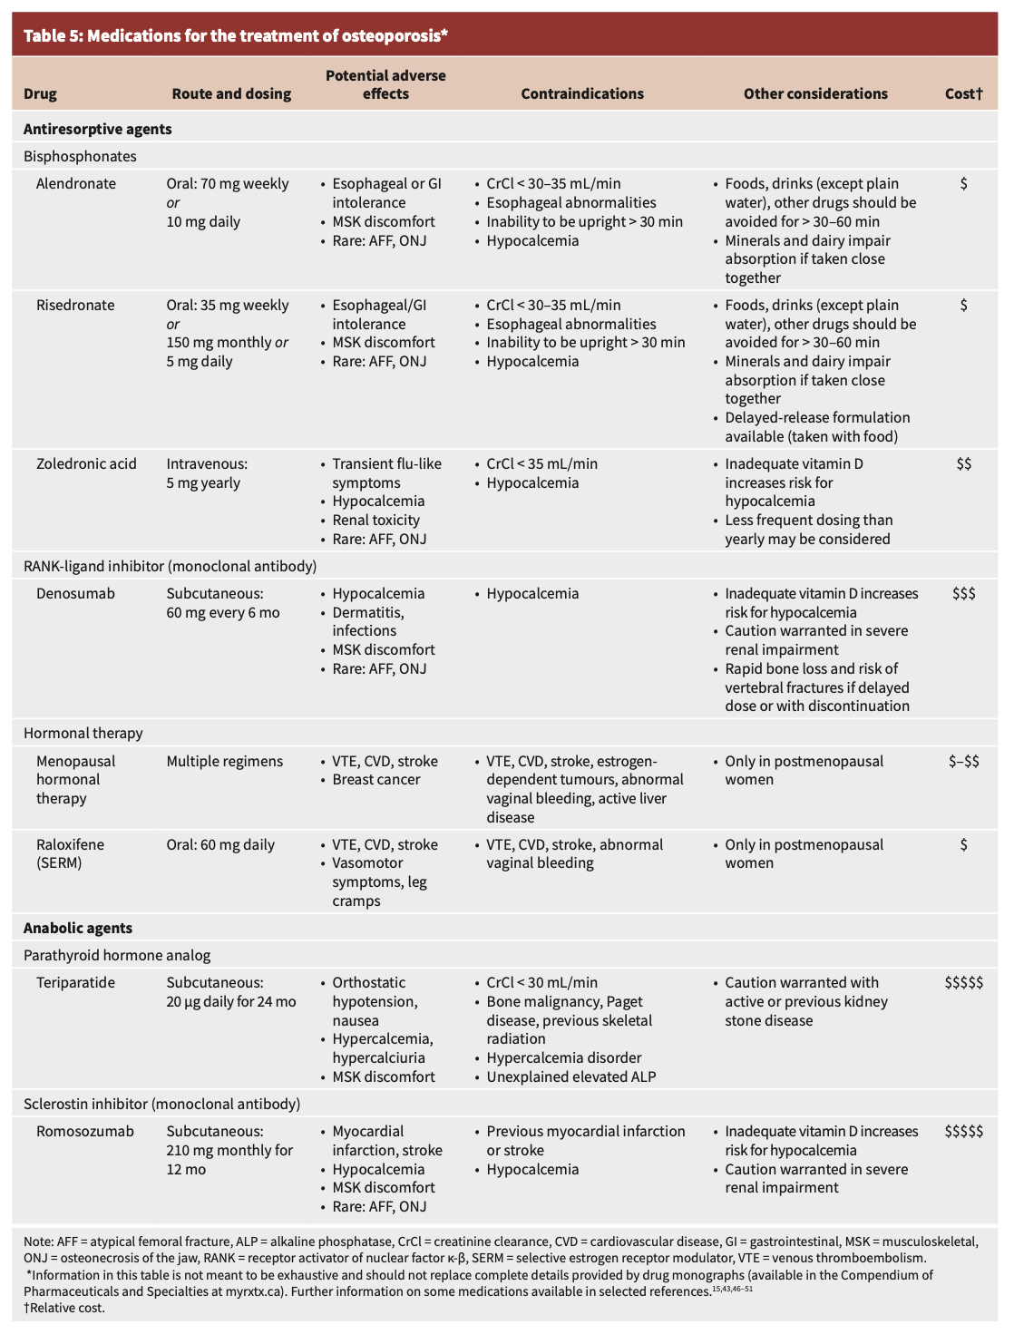
JENIS-JENIS OBAT
Notes:
Bagian cara minum adalah materi edukasi perawat. Kepatuhan yang buruk sering berakar pada keluhan saluran cerna akibat cara minum yang salah.

Slide 14
Obat lini pertama: bisfosfonat
Rekomendasi kuat, bukti kepastian tinggi pada perempuan dan sedang pada laki-laki
Pilihan dan dosis
Sebelum resep pertama
Periksa fungsi ginjal
Alendronat
Pastikan kalsium dan vitamin D cukup
70 mg oral, 1 kali seminggu
Tanyakan kesehatan gigi dan mulut
Cari penyebab sekunder osteoporosis
Risedronat
35 mg oral 1 kali seminggu, atau 150 mg 1 kali sebulan
Cara minum yang diajarkan ke pasien
Asam zoledronat
5 mg infus intravena, 1 kali setahun
Pagi hari, perut benar-benar kosong
Telan utuh dengan segelas air putih
Sediaan oral sering lebih dipilih. Biaya dan akses ke pusat infus menjadi hambatan nyata bagi asam zoledronat.
Jangan berbaring selama 30 menit
Tidak makan atau minum lain 30 menit
Morin SN, Feldman S, Funnell L, dkk. Clinical practice guideline for management of osteoporosis and fracture prevention in Canada: 2023 update. CMAJ. 2023;195(39):E1333-48.
Notes:
Bagian cara minum adalah materi edukasi perawat. Kepatuhan yang buruk sering berakar pada keluhan saluran cerna akibat cara minum yang salah.

Slide 15




Bila bisfosfonat tidak cocok
Pilih menurut usia, gejala penyerta, dan tingkat risiko fraktur
Terapi hormon menopause
Denosumab 60 mg SK / 6 bulan
Perempuan di bawah 60 tahun atau dalam 10 tahun pascamenopause yang juga butuh peredaan gejala menopause.
Bila bisfosfonat kontraindikasi, tidak ditoleransi, atau sulit diakses. Butuh komitmen seumur hidup.
Anabolik: teriparatid, romosozumab
Raloksifen 60 mg per hari
Fraktur vertebra berat baru atau 2 fraktur vertebra dengan T-skor -2,5 atau kurang. Rujuk ke spesialis.
Bila terapi lain tidak dapat dipakai. Hindari pada risiko tromboemboli vena tinggi.
Dua aturan urutan yang tidak boleh dilanggar. Denosumab jangan terlambat lebih dari 1 bulan dan jangan dihentikan tanpa terapi transisi. Setelah anabolik selesai, selalu lanjutkan dengan antiresorptif.
Morin SN, Feldman S, Funnell L, dkk. Clinical practice guideline for management of osteoporosis and fracture prevention in Canada: 2023 update. CMAJ. 2023;195(39):E1333-48.
Notes:
Menghentikan denosumab tanpa transisi memicu rebound bone loss dan fraktur vertebra multipel. Ini kesalahan paling berbahaya di slide ini.

Slide 16




Berapa lama diberikan
Bisfosfonat punya masa istirahat, denosumab tidak
0
3-6
Stop
+3
Mulai bisfosfonat
Terapi awal (tahun)
Masa istirahat obat
Nilai ulang (tahun)
Catat tanggal mulai di rekam medis.
6 tahun bila ada fraktur panggul, vertebra, atau multipel non-vertebra.
Drug holiday hanya berlaku untuk bisfosfonat, bukan denosumab.
Ulang DXA dan hitung ulang risiko untuk memutuskan lanjut atau tidak.
Respons tidak adekuat. Lebih dari satu fraktur baru, atau kepadatan tulang turun 5 persen atau lebih meski patuh minimal 1 tahun: perpanjang atau ganti terapi dan cari lagi penyebab sekunder.
Mengapa tidak selamanya. Di atas 6 tahun bisfosfonat, fraktur femur atipikal naik menjadi 39 sampai 131 per 100.000 orang-tahun, dibanding 25 pada tahun ke-3 sampai ke-5.
Morin SN, Feldman S, Funnell L, dkk. Clinical practice guideline for management of osteoporosis and fracture prevention in Canada: 2023 update. CMAJ. 2023;195(39):E1333-48.

Slide 17
Yang dipantau, dan yang tidak dipakai
Pemantauan sederhana: kepatuhan, tinggi badan, dan DXA berkala
Lakukan
Jangan dipakai menilai respons
Setiap kunjungan
Penanda turnover tulang
Tanyakan kepatuhan, keluhan obat, dan fraktur baru.
Tidak dianjurkan untuk menilai keberhasilan terapi.
Setiap tahun
FRAX atau CAROC ulang
Ukur tinggi badan dan nilai risiko jatuh.
Untuk memutuskan mulai terapi, bukan menilai hasil.
3 tahun setelah mulai obat
Kepadatan tulang yang stabil sudah dianggap respons yang baik.
Ulang DXA. Lebih cepat bila ada fraktur baru.
Waspadai dua efek samping jangka panjang: nyeri paha atau selangkangan baru yang menetap (kemungkinan fraktur femur atipikal), dan luka mulut yang tidak sembuh setelah cabut gigi (osteonekrosis rahang).
Morin SN, Feldman S, Funnell L, dkk. Clinical practice guideline for management of osteoporosis and fracture prevention in Canada: 2023 update. CMAJ. 2023;195(39):E1333-48.

Slide 18



Edukasi non-farmakologis untuk pasien
Latihan dan nutrisi berlaku baik pasien minum obat maupun tidak
Latihan fisik
Nutrisi
Keseimbangan dan latihan fungsional
KUAT
1000 mg
1200 mg
Minimal 2 kali seminggu. Rekomendasi terkuat.
Laki-laki 51-70 tahun
Perempuan di atas 50 th
Laki-laki di atas 70 th
Latihan resistensi progresif
SARAN
Minimal 2 kali seminggu, termasuk otot punggung.
Kalsium per hari, utamakan dari makanan. Tanpa suplemen bila asupan sudah cukup.
Vitamin D 400 IU per hari untuk semua dewasa di atas 50 tahun
Jalan kaki, yoga, Pilates
SARAN
Sebagai tambahan, bukan pengganti dua latihan di atas.
Protein, vitamin K, dan magnesium tidak diberikan rutin untuk pencegahan fraktur.
Morin SN, Feldman S, Funnell L, dkk. Clinical practice guideline for management of osteoporosis and fracture prevention in Canada: 2023 update. CMAJ. 2023;195(39):E1333-48

Slide 19
Rangkuman
Tata laksana didasarkan pada risiko fraktur absolut, bukan semata-mata pada densitas mineral tulang: lakukan penilaian faktor risiko klinis, hitung risiko 10 tahun menggunakan FRAX/CAROC, dan berikan terapi apabila risiko mencapai 20% atau lebih, setelah terjadi fraktur panggul atau vertebra, atau pada usia 70 tahun dengan skor-T -2,5 atau lebih rendah.
Latihan keseimbangan dan fungsional sekurang-kurangnya dua kali per minggu merupakan satu-satunya rekomendasi non farmakologis dengan kekuatan tinggi, dan berlaku bagi seluruh pasien berusia 50 tahun ke atas.
Pemenuhan kalsium diutamakan melalui asupan makanan (food first), disertai suplementasi vitamin D 400 IU/hari bagi individu berusia di atas 50 tahun, tanpa suplementasi rutin protein, vitamin K, maupun magnesium.
Bifosfonat tetap menjadi terapi lini pertama; terapi hormon, denosumab, agen anabolik, dan raloksifen diposisikan berdasarkan tingkat risiko fraktur, kontraindikasi, serta toleransi pasien.

Slide 20
Our bone health is precious. Healthy bones are at the core of our well-being, mobility, and independence

